Slide 1

команда “muzicist”

Slide 2


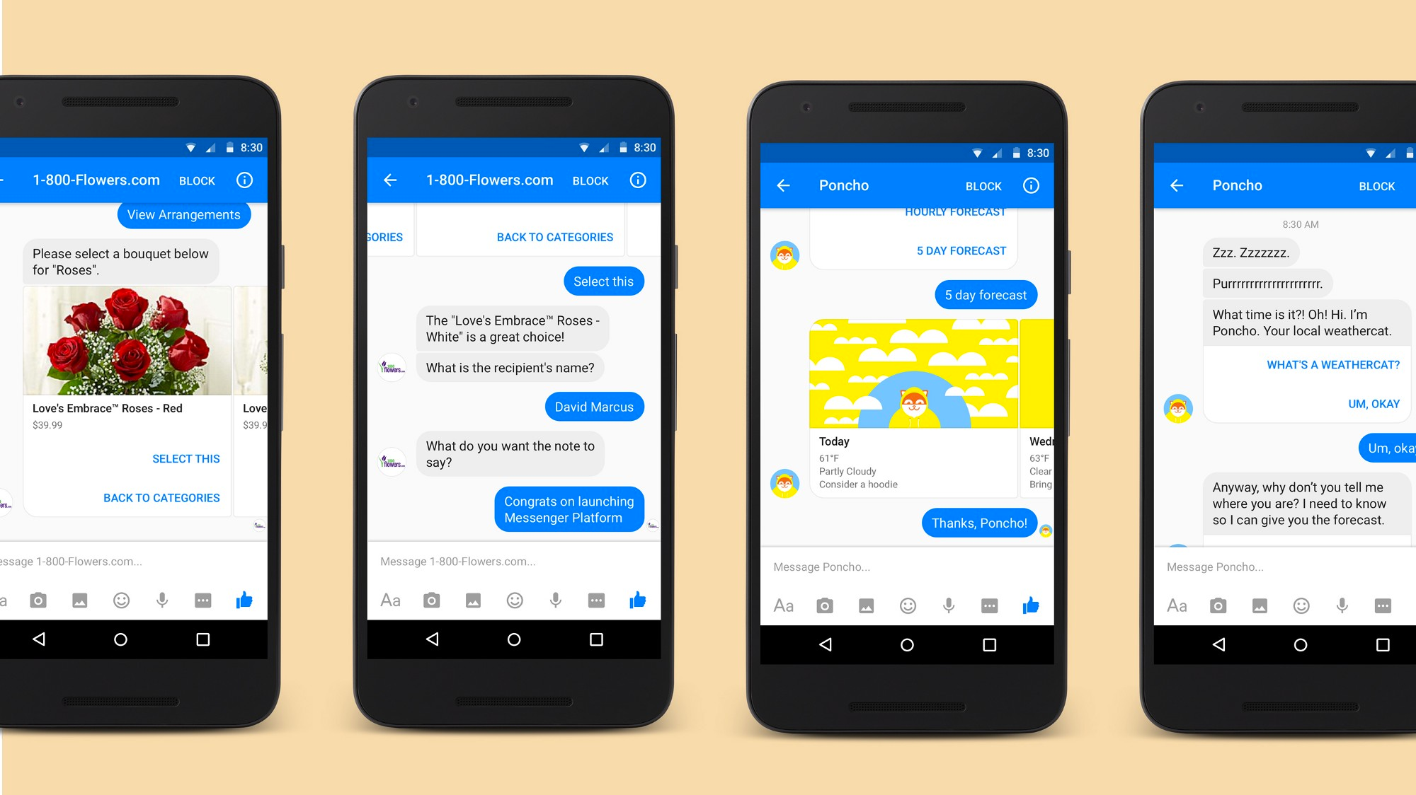
“muzicist”
СОСТАВ КОМАНДЫ
Иван
Балашов
Разработчик

Slide 3

“muzicist”
MUZICIST
Это бот, с помощью которого можно получить плейлист удоволетворяющий интересам одного и более людей
КАРТИНКА
Использованные технологии
Python
Muzis.ru API
Lastfm API

Slide 4
“muzicist”
почему считаете, что ваше решение нативно для мессенджеров?
Все взаимодействия сделаны с минимальным ущербом для основного взаимодействия в чате
…
…
…

Slide 5
“muzicist”
ЦА бота
Группа людей желающих быстро и легко включить музыку которая всех устроит
поклонники чатботов могут слушать музыку не выходя из приложения чата как в компании так и одни
…
…

Slide 6
“ПРИВЕТ”
Какие актуальные функции / юз-кейсы
…
…
…
…
…
…
Лучше картинками / скринами

Slide 7
“ПРИВЕТ”
ПРИНТСКРИНЫ ключевых ЭКРАНОВ

Slide 8

“ПРИВЕТ”
ЭТО ПРИМЕР
Архитектура проекта (локанично)
Telegram
Запрашиваем …
БД
Скрипты…
Отдаем входящий текст
Вызов API ….
Свой NLP движок
Knowledge base
api.ai

Slide 9
“ПРИВЕТ”
Почему решили делать именно этого бота?
…
…
…
…
…
…

Slide 10
включаем
Скринкаст

Slide 11
включаем
ЛАЙВ
(ЕСЛИ технически возможно и если успеете)

Slide 12
“ПРИВЕТ”
Куда можно развить
…
…
…
…
…
…

Slide 13
“ПРИВЕТ”
как найти бота, чтобы попробовать?
…
…
…
Ссылка на github
…
контакты для связи
…

Slide 14


